Slide 1

Tematický celok M O J A R O D I N A

Slide 2
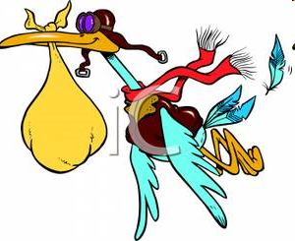

Základná škola Severná 21 045 01 Moldava nad Bodvou ––––––––––––––––––––––––––– Mgr. JANIČOVÁ Gabriela Občianska výchova ___________________________ Tematický celok: MOJA RODINA ➢ Funkcie rodiny ➢ Štruktúra rodiny __________________________ Výchova k manželstvu a rodičovstvu

Slide 3
Funkcie rodiny
Biologická (reprodukčná)‏
Ekonomická (hospodárska)‏
Výchovná
Emocionálna (citová)
Spoločenská
Odpočinková (regeneračná, ochranná)

Slide 4
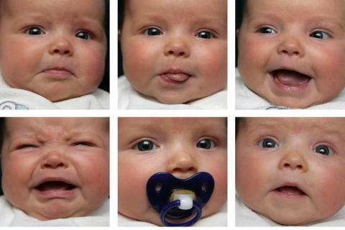
Biologická (reprodukčná)‏ funkcia

Slide 5


Ekonomická (hospodárska)‏ funkcia

Slide 6

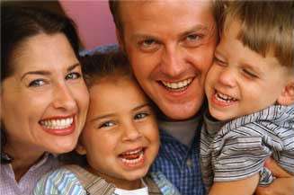

Výchovná funkcia
„Základným cieľom výchovy je predovšetkým formovať človeka,
oveľa viac je však dynamicky ho viesť k tomu,
aby sa formoval sám a aby sa stal človekom.“
Maritain

Slide 7
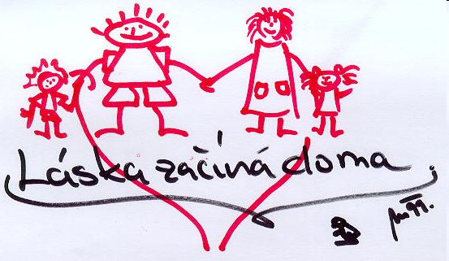

Emocionálna (citová) funkcia
„Pokiaľ rodičia svoje deti milujú,
musia ich občas konfrontovať a kritizovať - mierne a opatrne,
avšak aktívne.“
Peck

Slide 8
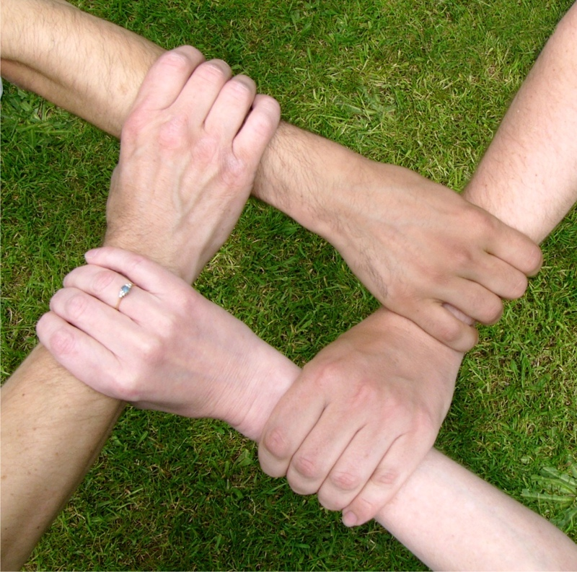

Spoločenská funkcia
sprostretkúva rôzne typy v skupinách, názory a hodnoty

Slide 9
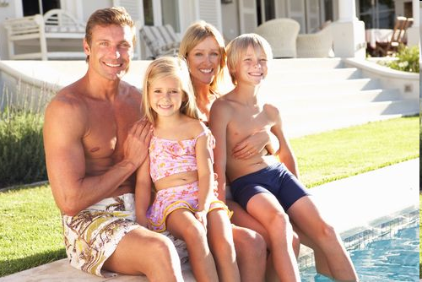

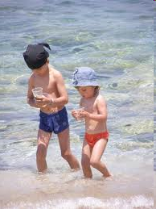

Oddychová (regeneračná) funkcia

Slide 10
Funkcie rodiny
Pospájaj šípkami:
Biologická - zabezpečenie zdravého duševného vývinu detí, vychováva ich
Citová - dôležitá pre psychickú rovnováhu človeka, zabezpečuje starostlivosť a ochranu, pocit bezpečia
Výchovná - citová väzba medzi členmi rodiny, láska, uznanie, opora
Odpočinková - zachovanie ľudského rodu
Spoločenská - materiálne prostriedky výživa a bývanie
Ekonomická - sprostretkúva deťom rôzne typy vzťahov
v skupinách, názory a hodnoty

Slide 11
Funkcie rodiny
Pospájal si správne? Skontroluj sa:
Biologická - zabezpečenie zdravého duševného vývinu detí, vychováva ich
Citová - dôležitá pre psychickú rovnováhu človeka, zabezpečuje starostlivosť a ochranu, pocit bezpečia
Výchovná - citová väzba medzi členmi rodiny, láska, uznanie, opora
Odpočinková - zachovanie ľudského rodu
Spoločenská - materiálne prostriedky výživa a bývanie
Ekonomická - sprostretkúva deťom rôzne typy vzťahov
v skupinách, názory a hodnoty

Slide 12
Štruktúra rodiny
Aké poznáme rodiny:
♥ úplná: otec, mama, deti
♥ druhotná: vzniká novým sobášom
♥ náhradná: pestúnska starostlivosť, detské domovy
♥ neúplná: chýba niektorý z rodičov

Slide 13
Štruktúra rodiny
Vyfarbi obláčiky podľa legendy:
♥ otec, mama, deti
♥ vzniká novým sobášom
♥ pestúnska starostlivosť, detské domovy
♥ chýba niektorý z rodičov
úplná
náhradná
neúplná
druhotná

Slide 14
Štruktúra rodiny
Vyfarbil si obláčiky správne?
Skontoluj:
♥ otec, mama, deti
♥ vzniká novým sobášom
♥ pestúnska starostlivosť, detské domovy
♥ chýba niektorý z rodičov
úplná
náhradná
neúplná
druhotná

Slide 15
Zopakujme si
Charakterizuj rodinu?
Kto tvorí rodinu?
Aké poznáš funkcie rodiny?
Vysvetli jednotlivé funkcie rodiny.
Aké poznáme rodiny?
Charakterizuj úplnú/neúplnú rodinu.
Aká je náhradnej rodinnej výchovy?
Čo je to adopcia?

Slide 16

Slová, ktoré potrebuješ vysvetliť
arogantný
sociálny úrad
zásada
bunka
citát
harmónia
agresivita
autorita
kvalita
demokratický vzťah
spoločenský
komunikácia

Slide 17

Slová, ktoré potrebuješ vysvetliť
arogantný - bezočivý, namyslený
sociálny úrad - Úrad práce, sociálnych vecí a rodiny
zásada - pravidlo
bunka - základná jednotka
citát - doslovne uvedená myšlienka niekoho
harmónia - súlad
agresivita - útok
autorita - uznávaná vážnosť, vplyv niekoho
kvalita - hodnota
demokratický vzťah - vzťah založený na rovnoprávnosti
spoločenský - sociálny
komunikácia -dorozumievanie sa

Slide 18

Citát na zamyslenie
Správaj sa k svojim rodičom tak,
ako chceš,
aby sa k tebe správali tvoje deti.
Isokratés

